Slide 1
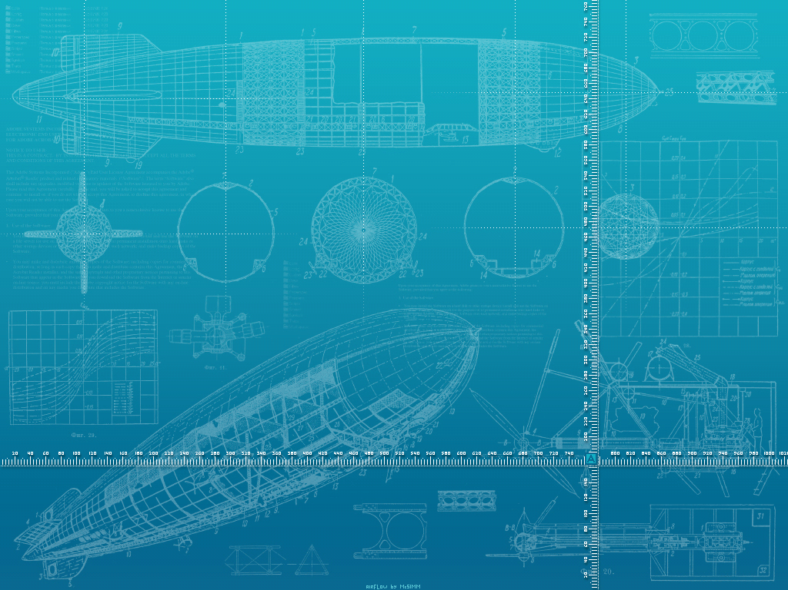
Zadania z uzupełniania brakującego rzutu prostokątnego
http://Tadeusz.Graczyk.of.pl
GŁOGÓW 2004

Slide 2
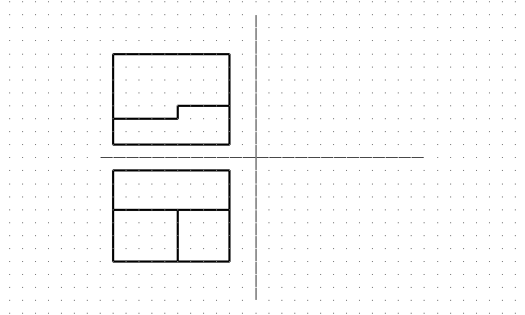
Rzut główny
Rzut od lewej strony
?
Rzut z góry
Pomoc 3D

Slide 3
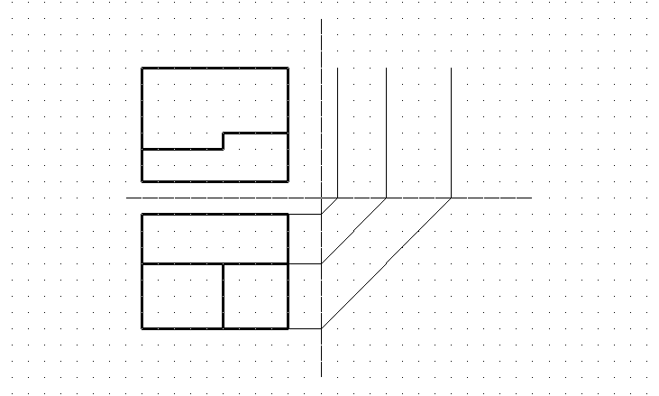
Etap 1

Slide 4
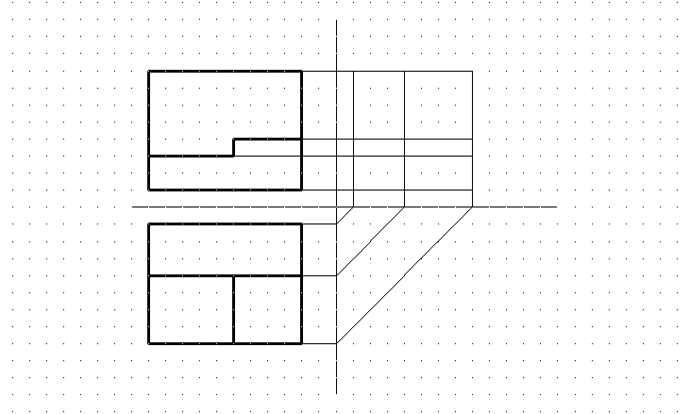
Etap 2

Slide 5
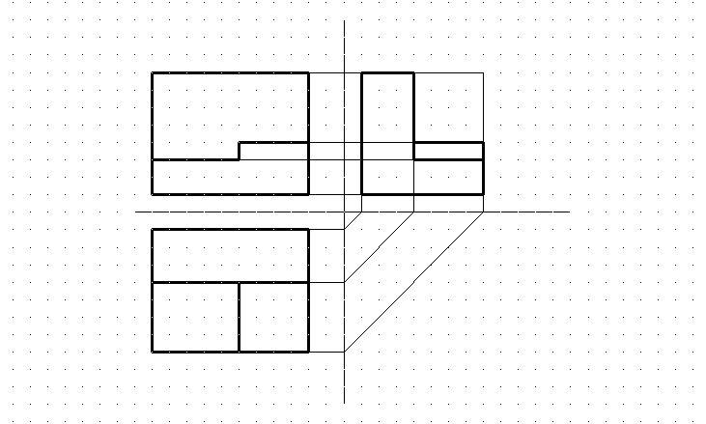
Etap 3

Slide 6
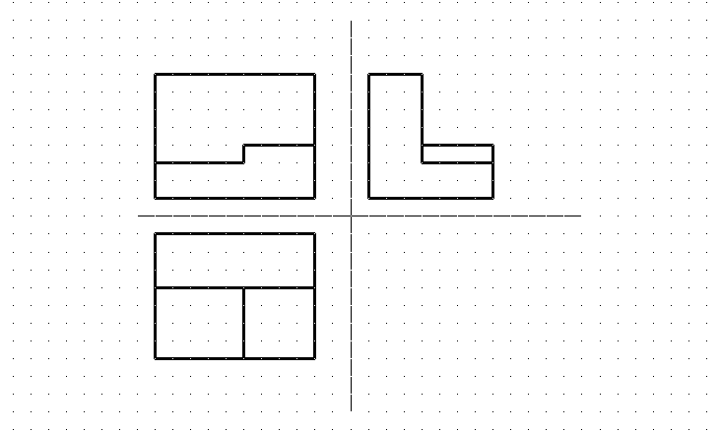
Etap 4

Slide 7

Etap 5

Slide 8
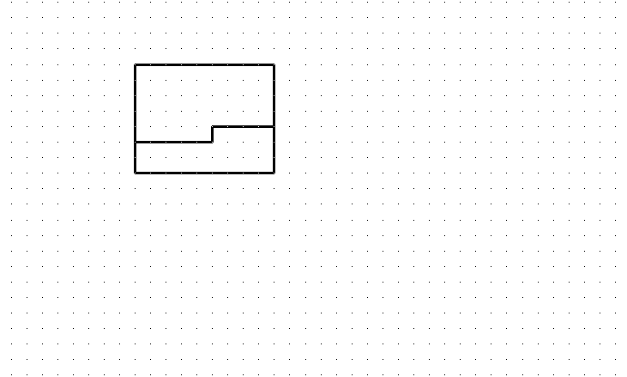
Na podstawie rzutów prostokątnych wykonamy rysunek w rzucie dimetrycznym ukośnym.

Slide 9
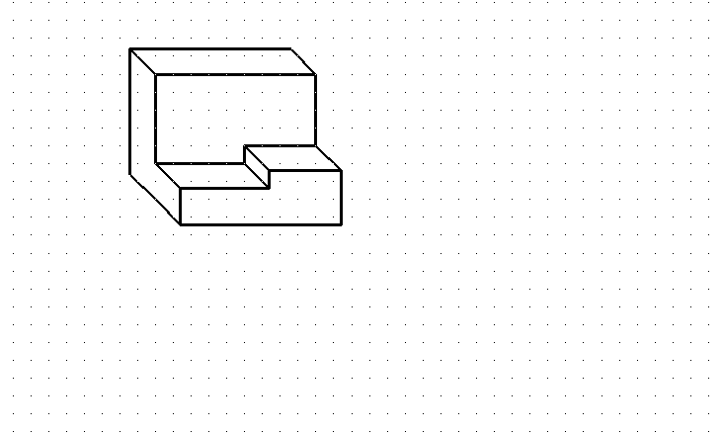
Rzut dimetryczny ukośny

Slide 10
KONIEC

